Slide 1
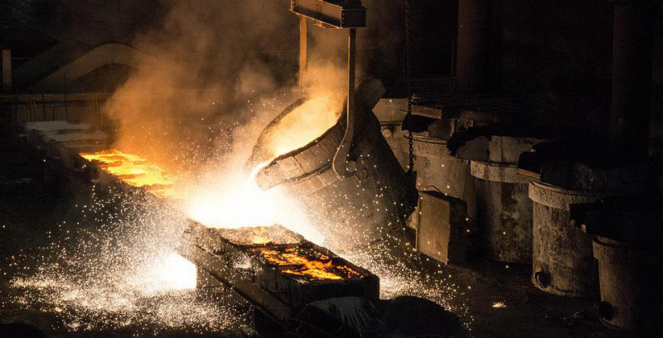
ΤΟ ΜΕΛΛΟΝ ΤΩΝ ΜΕΤΑΛΛΩΝ
9^{η} Ημερίδα Φοιτητών
Τμήματος Χημείας
12/05/2023
ΣΤΟΝ ΚΟΣΜΟ ΤΗΣ ΠΡΑΣΙΝΗΣ ΧΗΜΕΙΑΣ
ΧΑΡΗΣ ΠΑΠΑΠΑΝΑΓΗΣ

Slide 2
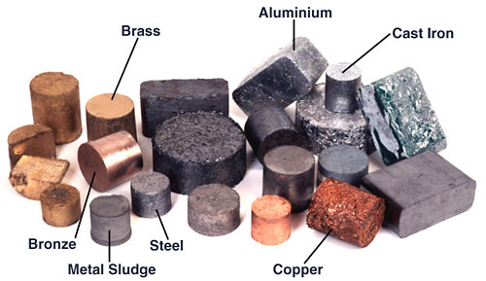
ΕΙΣΑΓΩΓΗ
2

Slide 3
ΕΙΣΑΓΩΓΗ: ΤΟ ΠΡΟΒΛΗΜΑ
3
Μεταλλουργία: 40% βιομηχανικών εκπομπών αερίων του θερμοκηπίου
Απόβλητα και υπολείμματα: 15-20 φορές μεγαλύτερο όγκο
«Κρίσιμα» στοιχεία

Slide 4
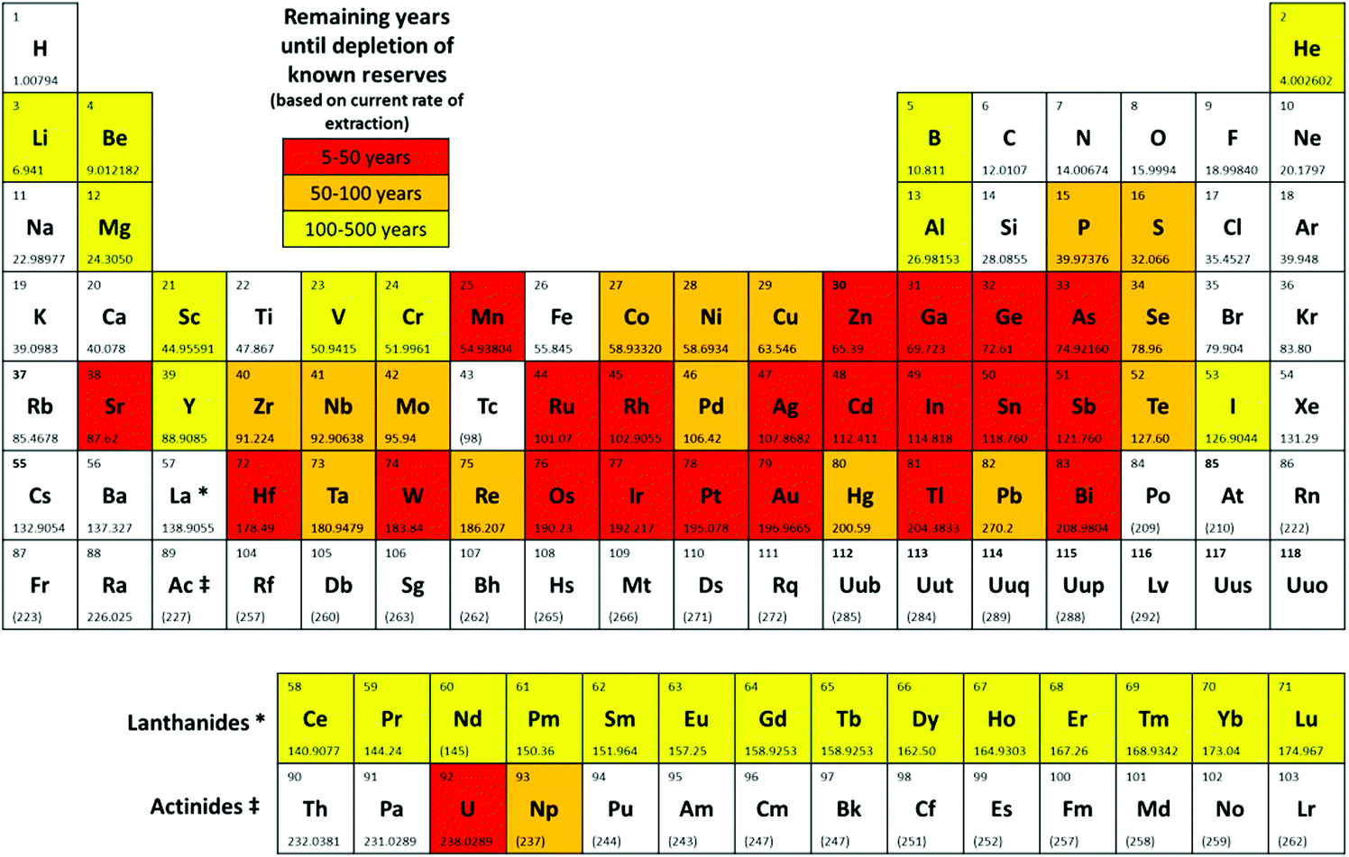
4
Green Chem. 2015, 17, 1949-1950

Slide 5
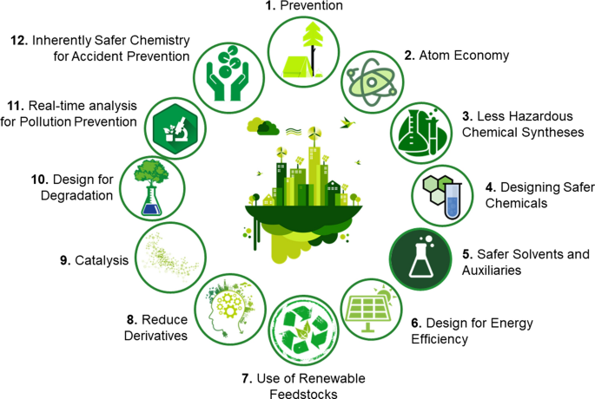
ΠΡΑΣΙΝΗ ΧΗΜΕΙΑ
5
P.T. Anastas, J.C. Warner, Green Chemistry: Theory and Practice, Oxford University Press: New York, 1998.

Slide 6
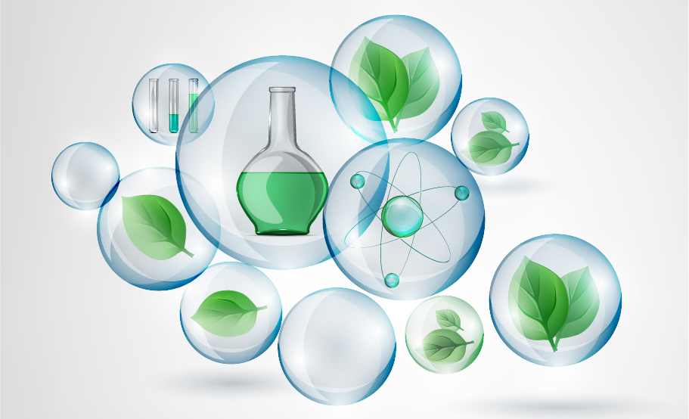
ΠΡΑΣΙΝΗ ΧΗΜΕΙΑ
6
The design, development and implementation of chemical products and processes that reduce or eliminate the use and generation of hazardous substances
www.acs.org/greenchemistry
Green Chem. 2018, 20, 1929-1961

Slide 7
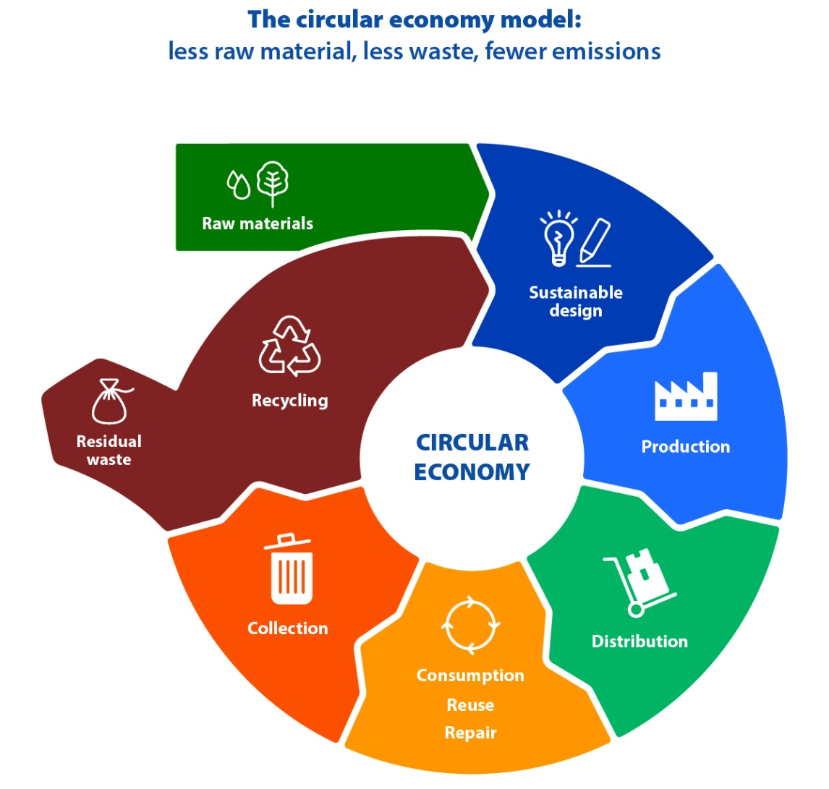
ΚΥΚΛΙΚΗ ΟΙΚΟΝΟΜΙΑ
7
Reuse
Reduce
Recycle
Recover
Redesign
Remanufacture
European Parliament www.europarl.europa.eu

Slide 8
ΚΥΚΛΙΚΗ ΧΗΜΕΙΑ
8
Nature Chem. 2019, 11, 190-195

Slide 9
ΠΕΡΙΟΡΙΣΜΟΙ
9
Αύξηση της ζήτησης

Slide 10
ΠΕΡΙΟΡΙΣΜΟΙ
10
Rebound effects

Slide 11
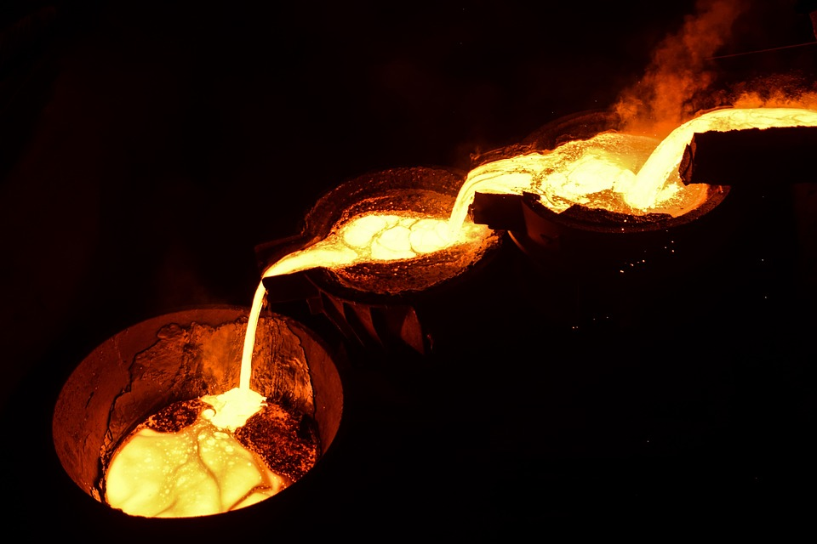
ΒΙΩΣΙΜΗ ΑΝΟΡΓΑΝΗ ΧΗΜΕΙΑ
11
Εξόρυξη και προμήθεια ανόργανων υλικών
Μεταλλουργία
Pyrometallurgy
Hydrometallurgy
Electrometallurgy
Solvometallurgy
Ionometallurgy
Plasmametallurgy
Biometallurgy

Slide 12
ΒΙΩΣΙΜΗ ΑΝΟΡΓΑΝΗ ΧΗΜΕΙΑ
12
Αντικατάσταση υλικών για καίριες εφαρμογές
Life Cycle Assessment (LCA)
In silico μέθοδοι (μοντελοποίηση, κβαντικές προσεγγίσεις, μοριακή δυναμική)
K
Mg
Si
Fe
“Elements of hope”
Al
Na
Ca
P
C
S
Substitution is a process where one element, material or product is substituted directly by an equivalent element, material, or product or an altogether different material or service.
European Commission

Slide 13
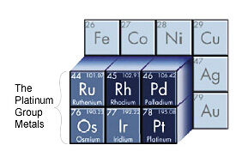
ΒΙΩΣΙΜΗ ΑΝΟΡΓΑΝΗ ΧΗΜΕΙΑ
13
Αντικατάσταση υλικών για καίριες εφαρμογές
Ριζικές αλλαγές στην χημεία αλλά και την τεχνολογία (π.χ. μετάβαση από αναλογική σε ψηφιακή φωτογραφία)
Rebound effect – Καταλυτικοί μετατροπείς αυτοκινήτων:
 Αντικατάσταση Pt από Pd (Platinum Group Metals, PGMs)
 Διάδοση ηλεκτρικών οχημάτων  ελαττωμένη ζήτηση για PGMs, αλλά υψηλότερη για Li και Co (μπαταρίες), σπάνιες γαίες (μαγνήτες)

Slide 14
ΒΙΩΣΙΜΗ ΑΝΟΡΓΑΝΗ ΧΗΜΕΙΑ
14
Σχεδιασμός υλικών για κυκλική πορεία ζωής
Ελαχιστοποίηση μοριακής πολυπλοκότητας
Οικονομία ατόμων
Σχεδιασμός όλων των συστατικών και πρόσθετων για ανακύκλωση
Σχεδιασμός προϊόντων για πλήρη ανοργανοποίηση στο τέλος του κύκλου ζωής τους (π.χ. φαρμακευτικές ενώσεις, φυτοφάρμακα)
Αποφυγή διασκορπισμού στοιχείων
Απλοποίηση διεργασιών

Slide 15
ΒΙΩΣΙΜΗ ΑΝΟΡΓΑΝΗ ΧΗΜΕΙΑ
15
Ανάκτηση και ανακύκλωση ανόργανων υλικών
Preparation  Dissolution  Separation  Purification

Slide 16
ΒΙΩΣΙΜΗ ΑΝΟΡΓΑΝΗ ΧΗΜΕΙΑ
16
Ανάκτηση και ανακύκλωση ανόργανων υλικών
Red mud (υπόλειμμα βωξίτη)

Slide 17
ΑΝΑΚΤΗΣΗ ΜΕΤΑΛΛΩΝ
17
Πολύτιμα Μέταλλα
Εφαρμογές: Πληροφορική, ηλεκτρονική, ανανεώσιμη ενέργεια (φωτοβολταϊκά, ανεμογεννήτριες, καταλύτες αυτοκινήτων, κυψέλες καυσίμου, μπαταρίες), ιατρική και φαρμακευτική
Πυρομεταλλουργία και υδρομεταλλουργία  επιπτώσεις στο περιβάλλον και την υγεία
Χημεία Ένταξης (Coordination Chemistry)  βιώσιμα «έξυπνα» αντιδραστήρια με οξειδοαναγωγικά ενεργούς υποκαταστάτες
Τροποποίηση ιδιοτήτων  εκλεκτικότητα, απόδοση ανάκτησης

Slide 18
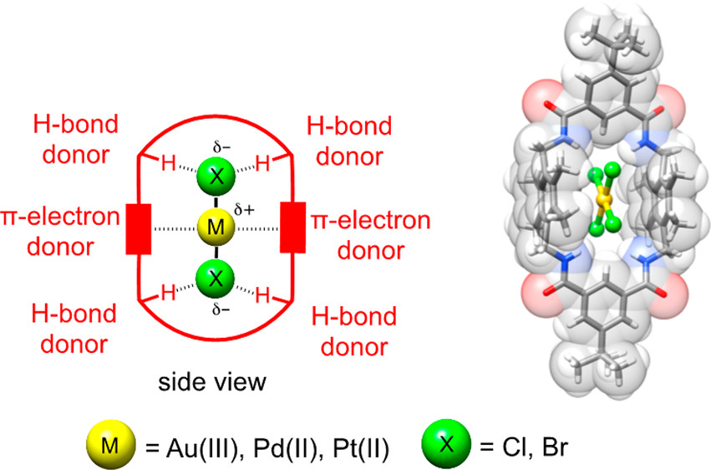
ΑΝΑΚΤΗΣΗ ΜΕΤΑΛΛΩΝ
18
Πολύτιμα Μέταλλα
J. Am. Chem. Soc. 2018, 140, 6810-6813

Slide 19
ΑΝΑΚΤΗΣΗ ΜΕΤΑΛΛΩΝ
19
Πολύτιμα Μέταλλα
Green Chem. 2017, 19, 5846-5853

Slide 20
ΑΝΑΚΤΗΣΗ ΜΕΤΑΛΛΩΝ
20
Πολύτιμα Μέταλλα
Green Chem. 2017, 19, 5846-5853

Slide 21
ΑΝΑΚΤΗΣΗ ΜΕΤΑΛΛΩΝ
21
Σπάνιες Γαίες (₅₇La – ₇₁Lu, ₂₁Sc, ₃₉Y)
Κοινή σταθερή οξειδωτική κατάσταση (+3), παρόμοιες γεωμετρίες ένταξης (αριθμός ένταξης 8 ή 9), παρόμοιες φυσικοχημικές ιδιότητες
Μηχανικές, μαγνητικές, οπτικές και καταλυτικές ιδιότητες
Διαχωρισμοί Nd / Dy (μαγνήτες), Eu / Y (φωταύγεια)
Φωτοχημική αναγωγή Eu(III) σε Eu(II)  εκλεκτική καταβύθιση

Slide 22
ΣΥΜΠΕΡΑΣΜΑΤΑ
22
Βιώσιμη Μεταλλουργία
Περιβαλλοντική αειφορία
Οικονομική βιωσιμότητα
Κοινωνική δικαιοσύνη
Επάρκεια πόρων
Φυσικές και χημικές βάσεις διεργασιών
Διασπαστική Καινοτομία (Disruptive Innovation)

Slide 23
ΒΙΒΛΙΟΓΡΑΦΙΑ
23
D. Raabe, “The Materials Science behind Sustainable Metals and Alloys” Chem. Rev. 2023, 123, 2436-2608
G. Salviulo, M.C. Lavagnolo, M. Dabalà, E. Bernardo, A. Polimeno, M. Sambi, F. Bonollo, S. Gross, “Enabling Circular Economy: The Overlooked Role of Inorganic Materials Chemistry” Chem. Eur. J. 2021, 27, 6676-6695
J.J.M. Nelson, E.J. Schelter, “Sustainable Inorganic Chemistry: Metal Separations for Recycling” Inorg. Chem. 2019, 58, 979-990
G. Chauhan, P.R. Jadhao, K.K. Pant, K.D.P. Nigam, “Novel technologies and conventional processes for recovery of metals from waste electrical and electronic equipment: Challenges & opportunities – A review” J. Environ. Chem. Eng. 2018, 6, 1288-1304
K. Kümmerer, J.H. Clark, V.G. Zuin, “Rethinking chemistry for a circular economy” Science 2020, 367, 369-370

Slide 24
ΕΥΧΑΡΙΣΤΩ ΠΟΛΥ
ΓΙΑ ΤΗΝ ΠΡΟΣΟΧΗ ΣΑΣ!

